Slide 1
Passiivit

Slide 2
Mitä passiivit ovat?
Verbit voidaan jakaa kahteen pääluokkaan: aktiiviin ja passiiviin.
Aktiivi ilmaisee, mitä lauseen subjekti tekee.
Passiivi ilmaisee, mitä lauseen subjektille tehdään.
Aktiivilause: Han ska renovera villan.
Passiivilause: Villan ska renoveras.

Slide 3
Man-passiivi

Slide 4
Man-passiivi
Kuinka man-passiivia käytetään?
Man får inte köra mot rött.
Kör man fort i Sverige också?
Åker man fast så får man stora böter.

Slide 5
Man-passiivi
Är man för ung för att köra bil när man är 16 år gammal?
man on yksiköllinen ja en-sukuinen sana.
Åker man fast så får man stora böter.
→ man-pronominia ei voi vaihtaa kesken virkkeen toiseen pronominiin.

Slide 6
Objekti- ja genetiivimuodot EN ja ENS
Om polisen ser en köra för fort, ska man få böter.
objektimuoto EN
En trafikolycka kan ändra ens liv.
man-pronominin genetiivimuoto ENS
Jos tuntuu vaikealta, laita lihavoitujen sanojen paikalle normaali pronomini:
JAG/MIG/MIN/MITT. Vertaa:
Om polisen ser mig köra för fort, ska jag få böter.
En trafikolycka kan ändra mitt liv.

Slide 7
S-passiivi

Slide 8
S-passiivi
Avfall återvinns i Finland.
Avfall återvanns i Finland.
Avfall har återvunnits i Finland.
Avfall hade återvunnits i Finland.
Jätteet kierrätetään Suomessa.
Jätteet kierrätettiin Suomessa.
Jätteet on kierrätetty Suomessa.
Jätteet oli kierrätetty Suomessa.

Slide 9
S-passiivi
Passiivi korostaa tekemistä, ei tekijää.
Tekijää ei tarvitse edes mainita.
Maten äts. Ruoka syödään.
Dörren öppnas. Ovi avataan.
Reglerna lyds. Sääntöjä noudatetaan.
Muodostamiseen tarvitaan verbin preesens-muoto.

Slide 10
S-passiivin muodostus preesensissä
Passiivin muodostamiseen tarvitaan verbin vartalo, johon lisätään passiivin tunnus -s
Pikaohje: laita verbin perusmuoto ja preesensmuoto allekkain ja vedä viiva siitä kohtaa yli, johon asti kirjaimet ovat samoja = verbin vartalo ja lisää –s!
göra
gör
gör
gör + s
görs

Slide 11
S-passiivin muodostus
Preesensin muodostaminen erilainen:
Preesensmuodosta otetaan verbin vartalo (-er/-r) pois, -s tilalle / pikaohje
återvinna
återvinner → återvinns
Muut muodot helppoja, vain –s perään!
Infinitiivi: måste återvinnas
Imperfekti: återvanns
Perfekti: har återvunnits
Pluskvamperfekti: hade återvunnits

Slide 12
Agenttirakenne
Tekemisen kohteesta (objektista) tulee tekijä (subjekti), eli ne vaihtavat paikkaa.
Preesens: Författaren skriver boken.
S-passiivi: Boken skrivs av författaren.
The book was written by an author.
Tekijästä tulee agentti ja sen eteen tulee av-prepositio.

Slide 13
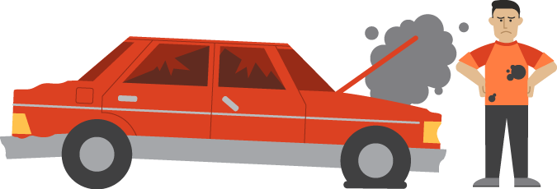
Bli- ja vara-passiivi
BLI-passiivi korostaa toiminnan tulosta ja olotilan muutosta.
bli + partisiipin perfekti
partisiipin perfekti pääsanan suvun ja luvun mukaan
tekijä voidaan ilmaista agentilla*
Huset blev målat.
Bilen har blivit reparerad.
Bilen måste bli reparerad.
*Bilen blir reparerad av en bilmekaniker.*

Slide 14
Bli- ja vara-passiivi
VARA-passiivi korostaa olotilaa, toiminnan lopputulosta.
vara + partisiipin perfekti (preesens ja imperfekti)
suku ja luku!
agentilla ilmaistaan tekijä*
Huset var målat.
Bilen är reparerad.
*Bilen var reparerad av Mikael.*
*Boken är skriven av Henning Mankell.*

